Slide 1
第14讲 导数在研究函数中的应用

Slide 2
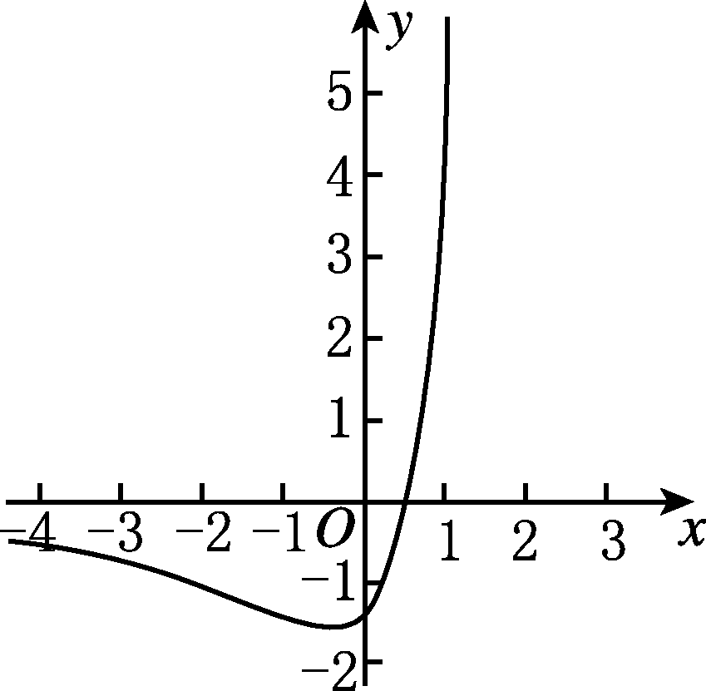
真题再现

Slide 43
第14讲 导数在研究函数中的应用
—— 知识聚焦 ——
递增
递减
≥0
≤0
充分

Slide 44
第14讲 导数在研究函数中的应用
f(x)<f(x₀)
f(x)>f(x₀)
f′(x)>0
f′(x)<0
f′(x)<0
f′(x)>0

Slide 45
第14讲 导数在研究函数中的应用

Slide 46
第14讲 导数在研究函数中的应用
—— 正本清源 ——
► 链接教材

Slide 48
第14讲 导数在研究函数中的应用

Slide 49
第14讲 导数在研究函数中的应用

Slide 50
第14讲 导数在研究函数中的应用

Slide 51
第14讲 导数在研究函数中的应用

Slide 52
第14讲 导数在研究函数中的应用

Slide 53
第14讲 导数在研究函数中的应用
► 通性通法

Slide 54
第14讲 导数在研究函数中的应用

Slide 55
第1课时 导数与函数的单调性
返回目录

Slide 56
探究点一 确定函数的单调区间或讨论函数的单调性

Slide 60
► 探究点二 已知函数的单调性求参数的范围

Slide 64
探究点三 函数单调性的简单应用

Slide 79
第2课时 导数与函数的极值、最值
返回目录

Slide 80

第14讲 导数在研究函数中的应用
► 探究点一 利用导数解决函数的极值问题
课堂考点探究
返回目录

Slide 81
第14讲 导数在研究函数中的应用
课堂考点探究
返回目录

Slide 82
第14讲 导数在研究函数中的应用
课堂考点探究
返回目录

Slide 83
第14讲 导数在研究函数中的应用
课堂考点探究
返回目录

Slide 84
第14讲 导数在研究函数中的应用
课堂考点探究
返回目录

Slide 85
第14讲 导数在研究函数中的应用
课堂考点探究
返回目录

Slide 86
第14讲 导数在研究函数中的应用
课堂考点探究
返回目录

Slide 87
第14讲 导数在研究函数中的应用
课堂考点探究
返回目录

Slide 88
第14讲 导数在研究函数中的应用
► 探究点二 利用导数解决函数的最值问题
► 考向1 闭区间上函数的最值
课堂考点探究
返回目录

Slide 89
第14讲 导数在研究函数中的应用
课堂考点探究
返回目录

Slide 90
第14讲 导数在研究函数中的应用
课堂考点探究
返回目录

Slide 91
第14讲 导数在研究函数中的应用
► 考向2 可转化为函数最值的问题
课堂考点探究
返回目录

Slide 92
第14讲 导数在研究函数中的应用
课堂考点探究
返回目录

Slide 93
第14讲 导数在研究函数中的应用
课堂考点探究
返回目录

Slide 94
第14讲 导数在研究函数中的应用
课堂考点探究
返回目录

Slide 95
第14讲 导数在研究函数中的应用
课堂考点探究
返回目录

Slide 96
第14讲 导数在研究函数中的应用
► 考向3 实际应用中的函数最值问题
课堂考点探究
返回目录

Slide 97
第14讲 导数在研究函数中的应用
课堂考点探究
返回目录

Slide 98
第14讲 导数在研究函数中的应用
课堂考点探究
返回目录

Slide 99
第14讲 导数在研究函数中的应用
课堂考点探究
返回目录

Slide 100
第14讲 导数在研究函数中的应用
► 探究点三 函数极值与最值的综合
课堂考点探究
返回目录

Slide 101
第14讲 导数在研究函数中的应用
课堂考点探究
返回目录

Slide 102
第14讲 导数在研究函数中的应用
课堂考点探究
返回目录

Slide 103
第14讲 导数在研究函数中的应用
课堂考点探究
返回目录

Slide 104
第14讲 导数在研究函数中的应用
课堂考点探究
返回目录

Slide 105
第14讲 导数在研究函数中的应用
课堂考点探究
返回目录

Slide 106
第14讲 导数在研究函数中的应用
课堂考点探究
返回目录

Slide 107
第14讲 导数在研究函数中的应用
课堂考点探究
返回目录

Slide 108
第14讲 导数在研究函数中的应用
—— 教师备用例题 ——
返回目录

Slide 109
第14讲 导数在研究函数中的应用
返回目录

Slide 110
第14讲 导数在研究函数中的应用
返回目录

Slide 111
第14讲 导数在研究函数中的应用
返回目录

Slide 112
第14讲 导数在研究函数中的应用
返回目录

Slide 113
第14讲 导数在研究函数中的应用
返回目录

Slide 114
第3课时 导数的应用
返回目录

Slide 115
第14讲 导数在研究函数中的应用
► 探究点一 利用导数解决不等式问题
► 考向1 证明不等式
课堂考点探究
返回目录

Slide 116
第14讲 导数在研究函数中的应用
课堂考点探究
返回目录

Slide 117
第14讲 导数在研究函数中的应用
课堂考点探究
返回目录

Slide 118
第14讲 导数在研究函数中的应用
课堂考点探究
返回目录

Slide 119
第14讲 导数在研究函数中的应用
课堂考点探究
返回目录

Slide 120
第14讲 导数在研究函数中的应用
► 考向2 确定使不等式恒成立的参数的范围
课堂考点探究
返回目录

Slide 121
第14讲 导数在研究函数中的应用
课堂考点探究
返回目录

Slide 122
第14讲 导数在研究函数中的应用
课堂考点探究
返回目录

Slide 123
第14讲 导数在研究函数中的应用
课堂考点探究
返回目录

Slide 124
第14讲 导数在研究函数中的应用
► 考向3 与逻辑相关的不等式问题
课堂考点探究
返回目录

Slide 125
第14讲 导数在研究函数中的应用
课堂考点探究
返回目录

Slide 126
第14讲 导数在研究函数中的应用
课堂考点探究
返回目录

Slide 127
第14讲 导数在研究函数中的应用
课堂考点探究
返回目录

Slide 128
第14讲 导数在研究函数中的应用
课堂考点探究
返回目录

Slide 129
第14讲 导数在研究函数中的应用
► 探究点二 利用导数研究方程
► 考向1 确定方程根的个数
课堂考点探究
返回目录

Slide 130
第14讲 导数在研究函数中的应用
课堂考点探究
返回目录

Slide 131
第14讲 导数在研究函数中的应用
课堂考点探究
返回目录

Slide 132
第14讲 导数在研究函数中的应用
课堂考点探究
返回目录

Slide 133
第14讲 导数在研究函数中的应用
课堂考点探究
返回目录

Slide 134
第14讲 导数在研究函数中的应用
课堂考点探究
返回目录

Slide 135
第14讲 导数在研究函数中的应用
► 考向2 根据方程的根确定参数的取值范围
课堂考点探究
返回目录

Slide 136
第14讲 导数在研究函数中的应用
课堂考点探究
返回目录

Slide 137
第14讲 导数在研究函数中的应用
课堂考点探究
返回目录

Slide 138
第14讲 导数在研究函数中的应用
► 考向3 方程的根在曲线切线问题中的应用
课堂考点探究
返回目录

Slide 139
第14讲 导数在研究函数中的应用
课堂考点探究
返回目录

Slide 140
第14讲 导数在研究函数中的应用
课堂考点探究
返回目录

Slide 141
第14讲 导数在研究函数中的应用
课堂考点探究
返回目录

Slide 142
第14讲 导数在研究函数中的应用
—— 教师备用例题 ——
返回目录

Slide 143
第14讲 导数在研究函数中的应用
返回目录

Slide 144
第14讲 导数在研究函数中的应用
返回目录

Slide 145
第14讲 导数在研究函数中的应用
返回目录

Slide 146
第14讲 导数在研究函数中的应用
返回目录

Slide 147
第14讲 导数在研究函数中的应用
返回目录

Slide 148
第14讲 导数在研究函数中的应用
返回目录

Slide 149
第14讲 导数在研究函数中的应用
返回目录

Slide 150
第14讲 导数在研究函数中的应用
返回目录

Slide 151
第14讲 导数在研究函数中的应用
返回目录

Slide 152
第14讲 导数在研究函数中的应用
返回目录

Slide 153
第14讲 导数在研究函数中的应用
返回目录

Slide 154
第14讲 导数在研究函数中的应用
返回目录

Slide 155

第15讲 定积分与微积分基本定理
解题模版 2.函数导数解答题的一般解题步骤
学科能力
返回目录

Slide 156
第15讲 定积分与微积分基本定理
学科能力
返回目录

Slide 157
第15讲 定积分与微积分基本定理
学科能力
返回目录

Slide 158
第15讲 定积分与微积分基本定理
学科能力
返回目录

Slide 159
第15讲 定积分与微积分基本定理
学科能力
返回目录

Slide 160

课前双基巩固
课堂考点探究
第15讲 定积分与微积分基本定理
学科能力
返回目录

Slide 161
考试说明
返回目录

Slide 162

考情分析
返回目录

Slide 163
真题再现
返回目录

Slide 164
返回目录

Slide 165
返回目录

Slide 166
返回目录

Slide 167
返回目录

Slide 168
返回目录

Slide 169
返回目录

Slide 170
返回目录

Slide 171
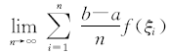
第15讲 定积分与微积分基本定理
——知识聚焦 ——
课前双基巩固
常数
被积
下
上
a
b
0
返回目录

Slide 172
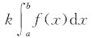
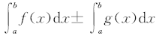
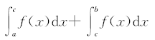

第15讲 定积分与微积分基本定理
课前双基巩固
返回目录

Slide 173
第15讲 定积分与微积分基本定理
课前双基巩固
—— 正本清源 ——
► 链接教材
返回目录

Slide 174
第15讲 定积分与微积分基本定理
课前双基巩固
返回目录

Slide 175
第15讲 定积分与微积分基本定理
课前双基巩固
返回目录

Slide 176
第15讲 定积分与微积分基本定理
课前双基巩固
► 易错问题
返回目录

Slide 177
第15讲 定积分与微积分基本定理
课前双基巩固
返回目录

Slide 178
第15讲 定积分与微积分基本定理
课前双基巩固
返回目录

Slide 179
第15讲 定积分与微积分基本定理
► 通性通法
课前双基巩固
返回目录

Slide 180
第15讲 定积分与微积分基本定理
课前双基巩固
返回目录

Slide 181
第15讲 定积分与微积分基本定理
课前双基巩固
返回目录

Slide 182
第15讲 定积分与微积分基本定理
► 探究点一 定积分的计算
课堂考点探究
返回目录

Slide 183
第15讲 定积分与微积分基本定理
课堂考点探究
返回目录

Slide 184
第15讲 定积分与微积分基本定理
课堂考点探究
返回目录

Slide 185
第15讲 定积分与微积分基本定理
课堂考点探究
返回目录

Slide 186
第15讲 定积分与微积分基本定理
课堂考点探究
返回目录

Slide 187
第15讲 定积分与微积分基本定理
► 探究点二 用定积分求曲边梯形的面积
课堂考点探究
返回目录

Slide 188
第15讲 定积分与微积分基本定理
课堂考点探究
返回目录

Slide 189
第15讲 定积分与微积分基本定理
课堂考点探究
返回目录

Slide 190
第15讲 定积分与微积分基本定理
课堂考点探究
返回目录

Slide 191
第15讲 定积分与微积分基本定理
课堂考点探究
返回目录

Slide 192
第15讲 定积分与微积分基本定理
课堂考点探究
返回目录

Slide 193
第15讲 定积分与微积分基本定理
课堂考点探究
返回目录

Slide 194
第15讲 定积分与微积分基本定理
► 探究点三 定积分在物理中的应用
课堂考点探究
返回目录

Slide 195
第15讲 定积分与微积分基本定理
课堂考点探究
返回目录

Slide 196
第15讲 定积分与微积分基本定理
课堂考点探究
返回目录

Slide 197
第15讲 定积分与微积分基本定理
课堂考点探究
返回目录

Slide 198
第15讲 定积分与微积分基本定理
课堂考点探究
返回目录

Slide 199
第15讲 定积分与微积分基本定理
课堂考点探究
返回目录

Slide 200
第15讲 定积分与微积分基本定理
误区警示 5.定积分求曲边形面积时的常见错误
学科能力
返回目录

Slide 201
第15讲 定积分与微积分基本定理
学科能力
返回目录

Slide 202
第15讲 定积分与微积分基本定理
学科能力
返回目录

Slide 203
第15讲 定积分与微积分基本定理
学科能力
返回目录

Slide 204
第15讲 定积分与微积分基本定理
学科能力
返回目录

Slide 205
第15讲 定积分与微积分基本定理
学科能力
返回目录

Slide 206
第15讲 定积分与微积分基本定理
—— 教师备用例题 ——
返回目录

Slide 207
第15讲 定积分与微积分基本定理
返回目录

Slide 208
第15讲 定积分与微积分基本定理
返回目录

